Slide 1
RÁC THẢI

Slide 2
Thực Trạng

Slide 3
1,8 Triệu
Tấn rác thải nhựa thải ra môi trường mỗi năm tại Việt Nam

Slide 4
Điều đáng nói là việc xử lí và tái chế rác thải nhựa còn nhiều hạn chế khi có đến 90% rác thải nhựa được xử lý theo cách chôn, lấp, đốt và chỉ có 10% còn lại là được tái chế.

Slide 5
Tại Việt Nam, bình quân mỗi hộ gia đình sử dụng khoảng 1kg túi nilon/tháng, riêng hai thành phố lớn là Hà Nội và Thành phố Hồ Chí Minh, trung bình mỗi ngày thải ra môi trường khoảng 80 tấn rác thải nhựa và túi nilon.

Slide 6
Nguyên Nhân

Slide 7
Một bộ phận người dân thiếu ý thức vứt rác bừa bãi
Thói quen lạm dụng đồ nhựa sử dụng một lần

Slide 8
Giải Pháp

Slide 9
Thay đổi thói quen sử dụng đồ nhựa
Mua đồ có bao bì hộp giấy thay vì dùng chai, hộp nhựa
Dùng lọ thủy tinh có thể tái sử dụng
Hạn chế dung túi nilon
Tái chế các sản phẩm nhựa cũ đã qua sử dụng
Phân loại rác thải

Slide 10
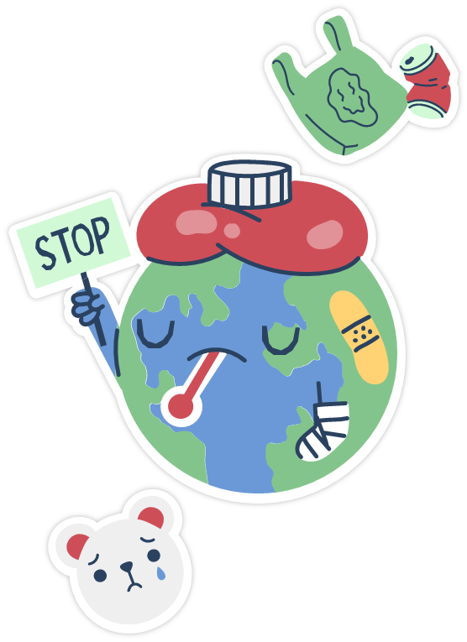
Cảm ơn cô và
các bạn đã lắng nghe

